Slide 1




技术分享——Langchain & MCP
汇报人：章军豪

Slide 2




CONTENTS
核心技术
RAG系统
MCP扩展
运行效果
LangChain
MCP

Slide 3
1
核心技术

Slide 4

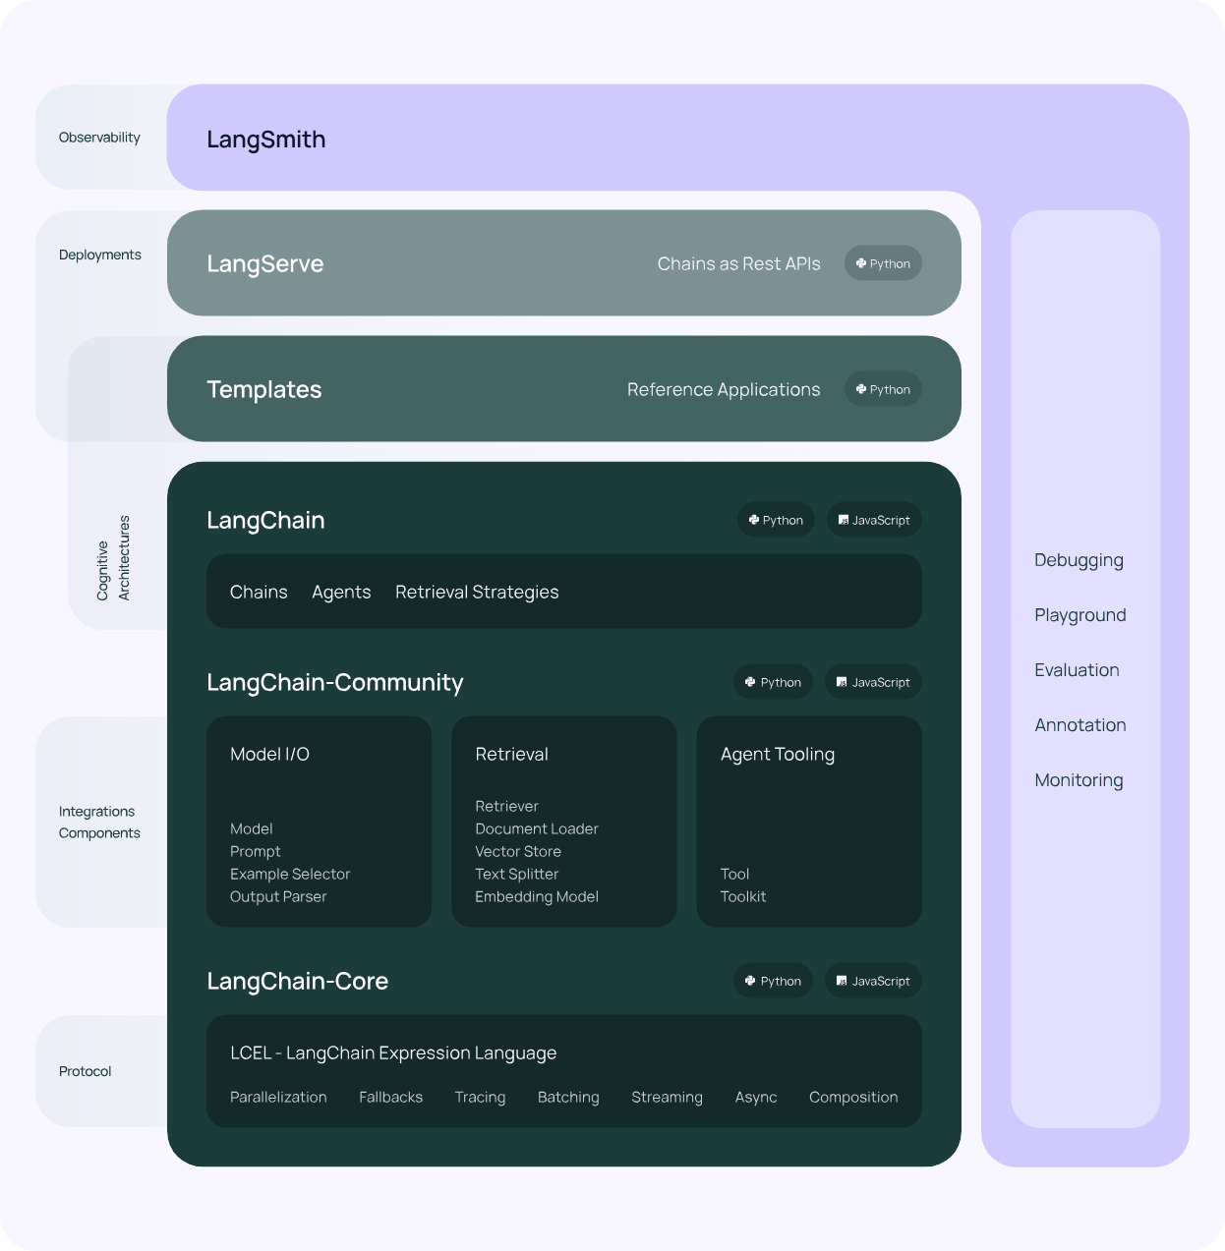
核心技术
RAG系统
MCP扩展
运行效果
LangChain 是一个用于开发由语言模型驱动的应用程序的框架。它使得应用程序能够：
- 具有上下文感知能力：让模型能理解并运用相关背景信息（如指令、示例、当前对话）进行响应。
- 具有推理能力：使模型能基于给定信息进行思考、决策（如判断如何回答、采取何种行动）。
该框架由几部分组成：
- LangChain 库：提供构建LLM应用所需的组件、接口与集成。
- LangChain 模板：提供多种即开即用的参考应用架构。
- LangServe：用于将 LangChain 应用程序部署为 REST API。
- LangSmith：一个开发者平台、用于调试、监控、评估。

Slide 5

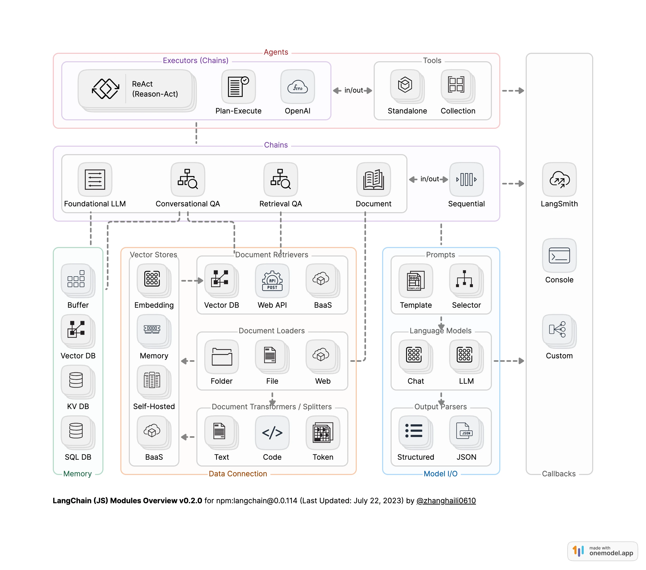
核心技术
RAG系统
MCP扩展
运行效果
LangChain 由六个模块组成，分别是Model IO、Retrieval、Memory、Chains、Agents和Callbacks。
- Model I/O: 管理模型输入、调用与输出。
- Retrieval: 从外部数据源高效查找相关信息。
- Memory: 记录对话历史，保持上下文连贯。
- Chains: 把多个步骤串联成复杂流程。
- Agents: 根据用户意图自主选用工具执行任务。
- Callbacks: 在各阶段插入日志、监控与调试钩子。
Notes:
LangChain由6个module组成，分别是Model IO、Retrieval、Chains、Memory、Agents和Callbacks。
- **Model I/O**：AI应用的核心部分，其中包括输入、Model和输出。
- **Retrieval**：“检索“——该功能与向量数据密切库相关，是在向量数据库中搜索与问题相关的文档内容。
- **Memory**：为对话形式的模型存储历史对话记录，在长对话过程中随时将这些历史对话记录重新加载，以保证对话的准确度。
- **Chains**：虽然通过Model IO、Retrieval和Memory这三大模块可以初步完成应用搭建，但是若想实现一个强大且复杂的应用，还是需要将各模块组合起来，这时就可以利用Chains将其连接起来，从而丰富功能。
- **Agents**：它可以通过用户的输入，理解用户的意图，返回一个特定的动作类型和参数，从而自主调用相关的工具来满足用户的需求，将应用更加智能化。
- **Callbacks**: 回调机制可以调用链路追踪，记录日志，帮助开发者更好的调试LLM模型。

Slide 6
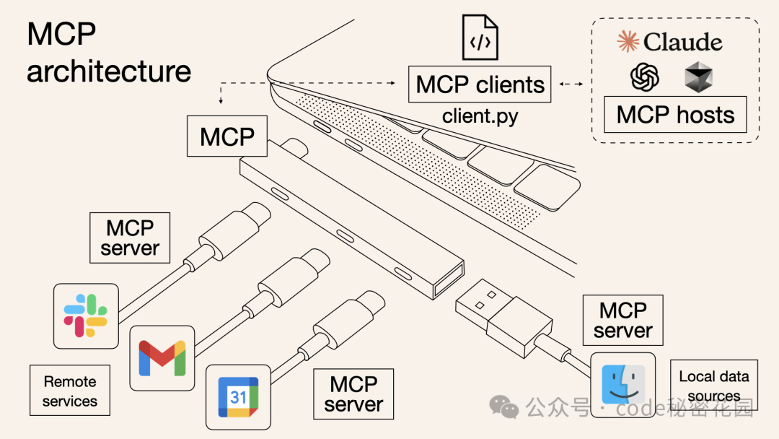
核心技术
RAG系统
MCP扩展
运行效果
MCP（Model Context Protocol，模型上下文协议），是由 Anthropic 推出的一种开放标准，旨在统一大型语言模型（LLM）与外部数据源和工具之间的通信协议。
Notes:
LangChain由6个module组成，分别是Model IO、Retrieval、Chains、Memory、Agents和Callbacks。
- **Model I/O**：AI应用的核心部分，其中包括输入、Model和输出。
- **Retrieval**：“检索“——该功能与向量数据密切库相关，是在向量数据库中搜索与问题相关的文档内容。
- **Memory**：为对话形式的模型存储历史对话记录，在长对话过程中随时将这些历史对话记录重新加载，以保证对话的准确度。
- **Chains**：虽然通过Model IO、Retrieval和Memory这三大模块可以初步完成应用搭建，但是若想实现一个强大且复杂的应用，还是需要将各模块组合起来，这时就可以利用Chains将其连接起来，从而丰富功能。
- **Agents**：它可以通过用户的输入，理解用户的意图，返回一个特定的动作类型和参数，从而自主调用相关的工具来满足用户的需求，将应用更加智能化。
- **Callbacks**: 回调机制可以调用链路追踪，记录日志，帮助开发者更好的调试LLM模型。

Slide 7
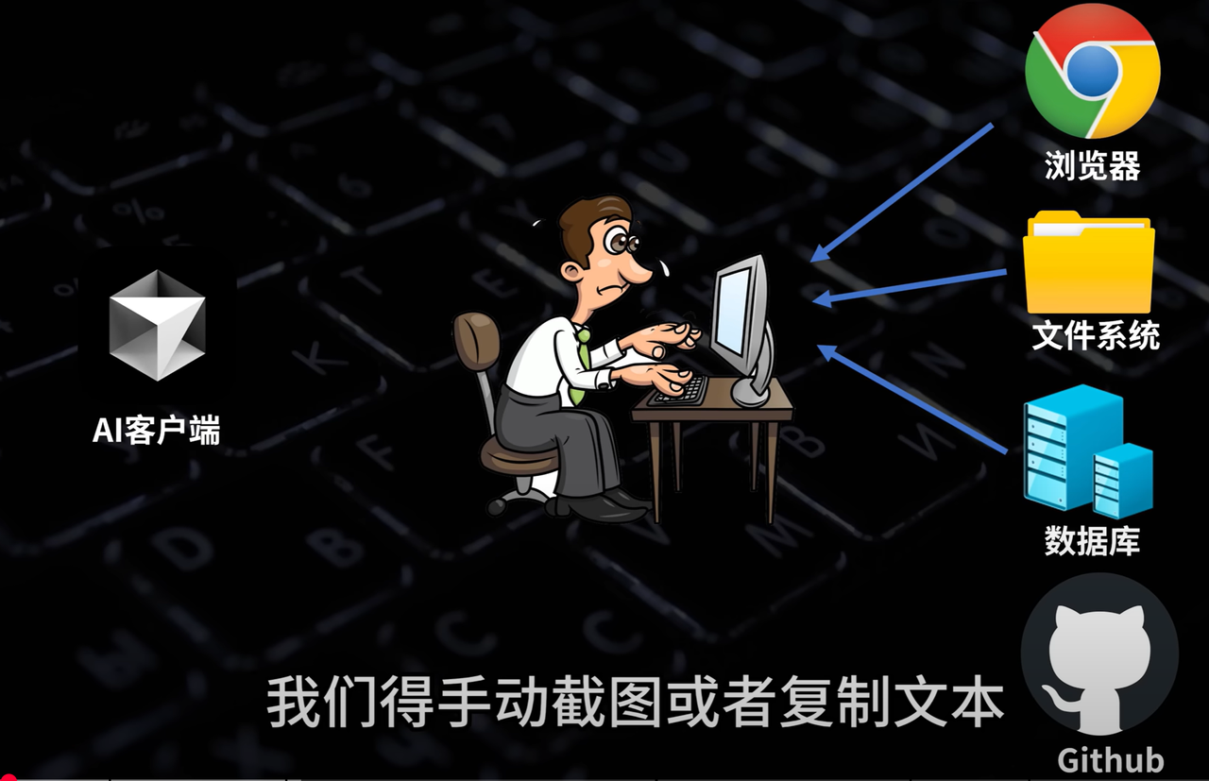
核心技术
RAG系统
MCP扩展
运行效果
阶段一：传统大模型
为了让大模型等 AI 应用使用我们的数据，要么复制粘贴，要么上传下载,即使是最强大模型也会受到数据隔离的限制，形成信息孤岛，要做出更强大的模型，每个新数据源都需要自己重新定制实现，使真正互联的系统难以扩展，存在很多的局限性。
1. 传统大模型受到数据隔离的限制
2. 大模型的核心功能是生成 token 和提供答案，因此它无法直接执行一些精细且需操作的具体任务，这也不是当前大模型的强项：
- 比如调用其他服务的 API 帮你完成订餐和购票。
- 又比如比较 9.8 和 9.11 哪个大，或者计算 Strawberry 中到底有几个 r
Notes:
LangChain由6个module组成，分别是Model IO、Retrieval、Chains、Memory、Agents和Callbacks。
- **Model I/O**：AI应用的核心部分，其中包括输入、Model和输出。
- **Retrieval**：“检索“——该功能与向量数据密切库相关，是在向量数据库中搜索与问题相关的文档内容。
- **Memory**：为对话形式的模型存储历史对话记录，在长对话过程中随时将这些历史对话记录重新加载，以保证对话的准确度。
- **Chains**：虽然通过Model IO、Retrieval和Memory这三大模块可以初步完成应用搭建，但是若想实现一个强大且复杂的应用，还是需要将各模块组合起来，这时就可以利用Chains将其连接起来，从而丰富功能。
- **Agents**：它可以通过用户的输入，理解用户的意图，返回一个特定的动作类型和参数，从而自主调用相关的工具来满足用户的需求，将应用更加智能化。
- **Callbacks**: 回调机制可以调用链路追踪，记录日志，帮助开发者更好的调试LLM模型。

Slide 8
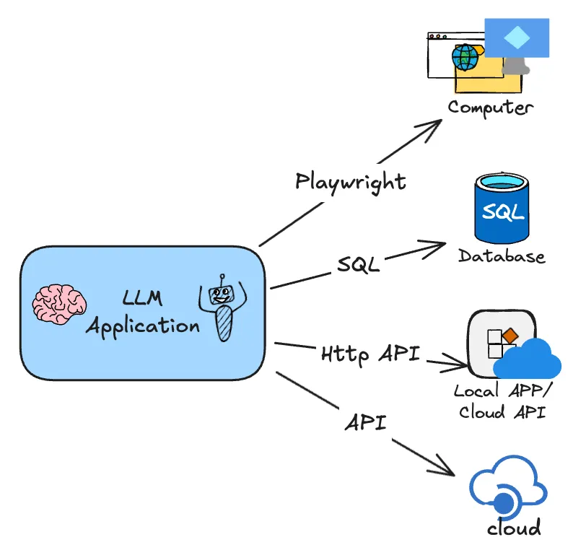
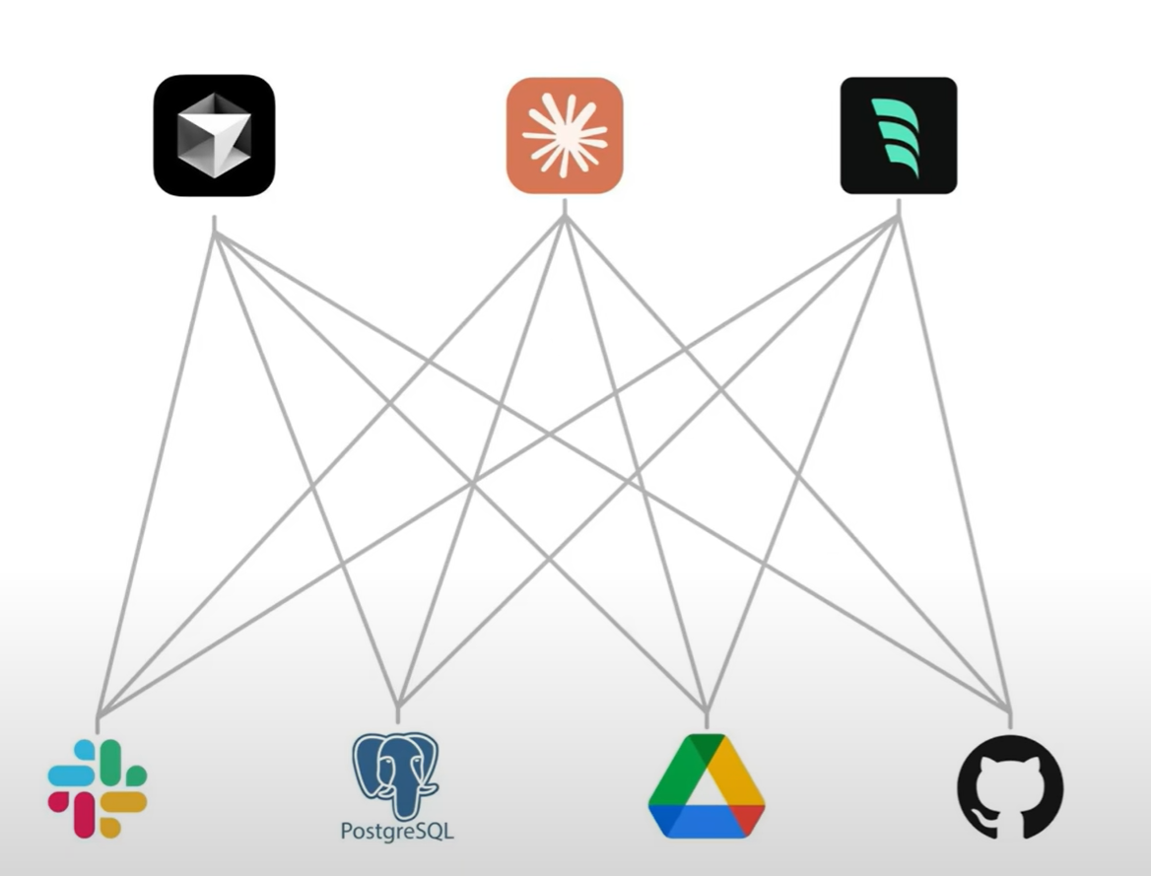
核心技术
RAG系统
MCP扩展
运行效果
阶段二：FunctionCall
优势：解决了传统大模型的局限性（左图）
劣势：
1. 依赖模型能力：模型本身需要进行过专门的 Function Call 调用微调
2. 各家模型不通用（右图）：OPEN AI 最开始提出这项技术的时候，并没有想让它成为一项标准，所以虽然后续很多模型也支持了 Function Call 的调用，但是各自实现的方式都不太一样。这也就意味着，如果我们要发开一个 Function Call 工具，需要对不同的模型进行适配，比如参数格式、触发逻辑、返回结构等等，这个成本是非常高的。
Notes:
LangChain由6个module组成，分别是Model IO、Retrieval、Chains、Memory、Agents和Callbacks。
- **Model I/O**：AI应用的核心部分，其中包括输入、Model和输出。
- **Retrieval**：“检索“——该功能与向量数据密切库相关，是在向量数据库中搜索与问题相关的文档内容。
- **Memory**：为对话形式的模型存储历史对话记录，在长对话过程中随时将这些历史对话记录重新加载，以保证对话的准确度。
- **Chains**：虽然通过Model IO、Retrieval和Memory这三大模块可以初步完成应用搭建，但是若想实现一个强大且复杂的应用，还是需要将各模块组合起来，这时就可以利用Chains将其连接起来，从而丰富功能。
- **Agents**：它可以通过用户的输入，理解用户的意图，返回一个特定的动作类型和参数，从而自主调用相关的工具来满足用户的需求，将应用更加智能化。
- **Callbacks**: 回调机制可以调用链路追踪，记录日志，帮助开发者更好的调试LLM模型。

Slide 9
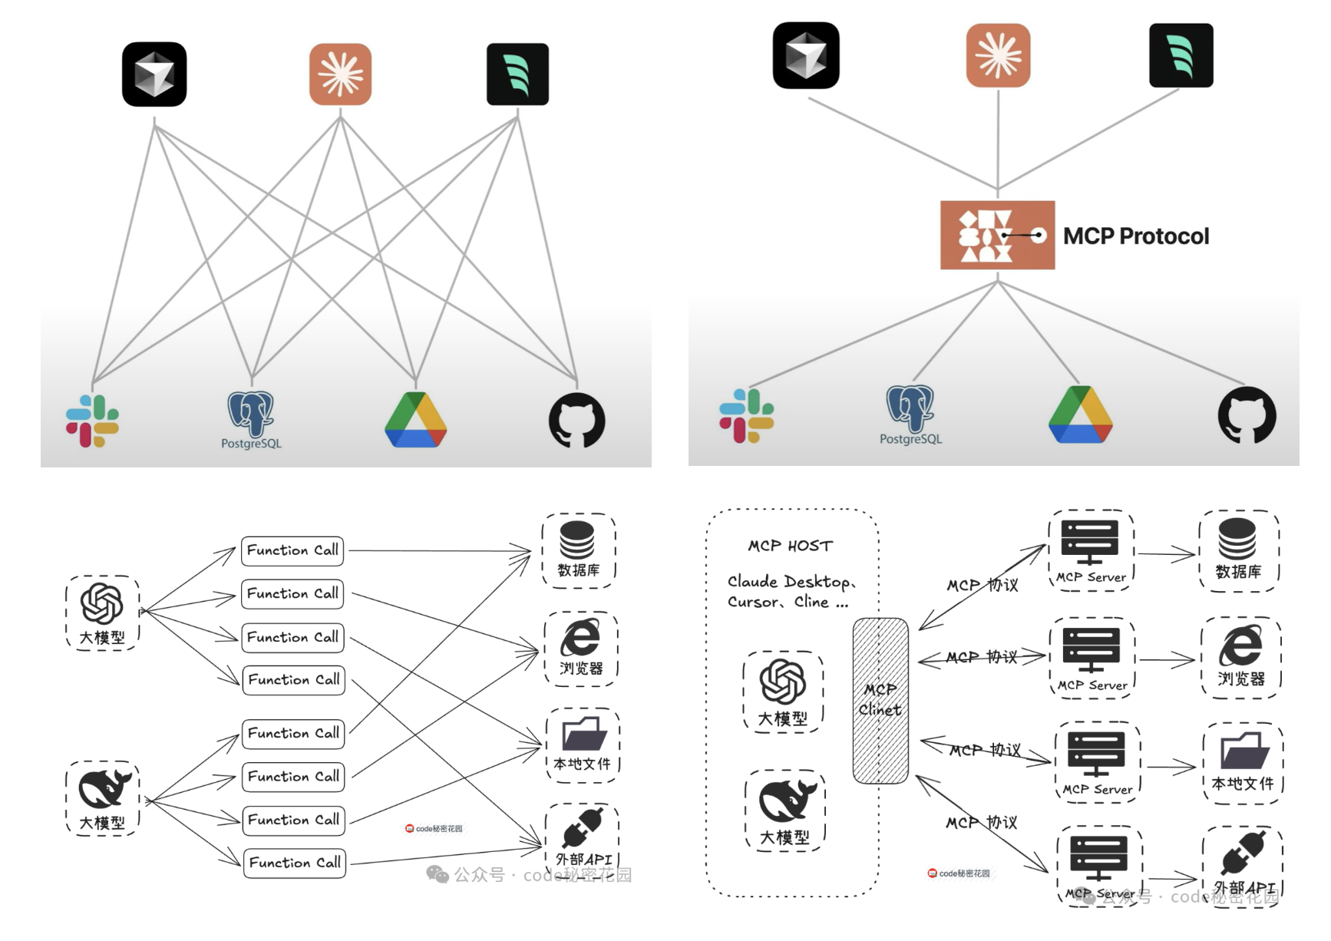
核心技术
RAG系统
MCP扩展
运行效果
阶段三：MCP
1. 核心贡献：统一规范。MCP 提供了一个通用接口标准，统一连接数据库、API、本地文件等外部资源，使 AI 与外部工具的交互更加标准化、可复用。
2. 带来的优势：
简化开发：LLM 只需对接 MCP Server，无需适配各种私有协议。
快速扩展：可“插拔”式接入多个 MCP Server，灵活增强模型能力（如 Claude Desktop）。
应对变化：外部接口变动仅需更新 MCP Server，LLM 应用自动适配。
能力共享生态：通过共享 MCP Server，模型间工具复用成为可能，推动协作和创新。
Notes:
LangChain由6个module组成，分别是Model IO、Retrieval、Chains、Memory、Agents和Callbacks。
- **Model I/O**：AI应用的核心部分，其中包括输入、Model和输出。
- **Retrieval**：“检索“——该功能与向量数据密切库相关，是在向量数据库中搜索与问题相关的文档内容。
- **Memory**：为对话形式的模型存储历史对话记录，在长对话过程中随时将这些历史对话记录重新加载，以保证对话的准确度。
- **Chains**：虽然通过Model IO、Retrieval和Memory这三大模块可以初步完成应用搭建，但是若想实现一个强大且复杂的应用，还是需要将各模块组合起来，这时就可以利用Chains将其连接起来，从而丰富功能。
- **Agents**：它可以通过用户的输入，理解用户的意图，返回一个特定的动作类型和参数，从而自主调用相关的工具来满足用户的需求，将应用更加智能化。
- **Callbacks**: 回调机制可以调用链路追踪，记录日志，帮助开发者更好的调试LLM模型。

Slide 10
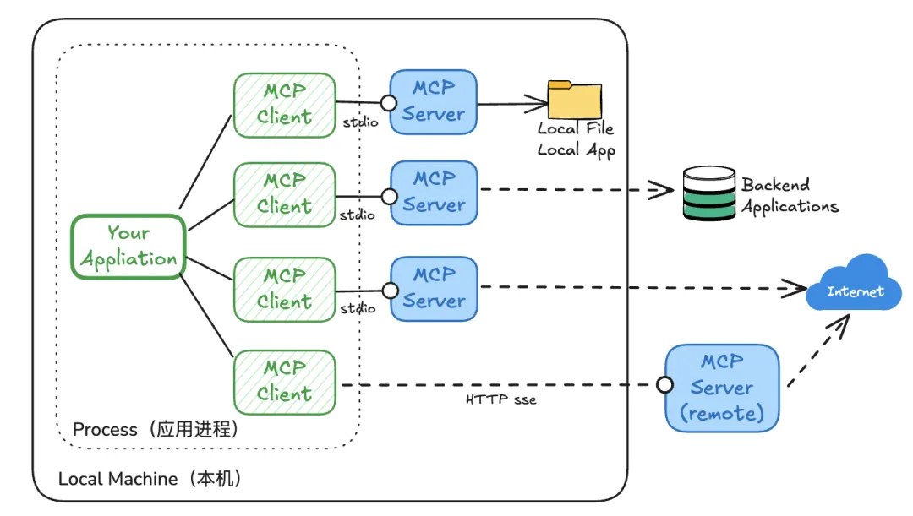
核心技术
RAG系统
MCP扩展
运行效果
MCP可以分为以下三个部分：
- MCP 主机（MCP Hosts）：发起请求的 LLM 应用程序（例如 Claude Desktop、IDE 或 AI 工具）。
- MCP 客户端（MCP Clients）：由客户端 LLM 应用使用Client SDK创建并维护的一个Server会话。
- MCP 服务器（MCP Servers）：为Client提供上下文、工具和 prompt 等信息的服务。可以部署在 LLM 应用本机，也可以远程部署（Remote）。
Notes:
LangChain由6个module组成，分别是Model IO、Retrieval、Chains、Memory、Agents和Callbacks。
- **Model I/O**：AI应用的核心部分，其中包括输入、Model和输出。
- **Retrieval**：“检索“——该功能与向量数据密切库相关，是在向量数据库中搜索与问题相关的文档内容。
- **Memory**：为对话形式的模型存储历史对话记录，在长对话过程中随时将这些历史对话记录重新加载，以保证对话的准确度。
- **Chains**：虽然通过Model IO、Retrieval和Memory这三大模块可以初步完成应用搭建，但是若想实现一个强大且复杂的应用，还是需要将各模块组合起来，这时就可以利用Chains将其连接起来，从而丰富功能。
- **Agents**：它可以通过用户的输入，理解用户的意图，返回一个特定的动作类型和参数，从而自主调用相关的工具来满足用户的需求，将应用更加智能化。
- **Callbacks**: 回调机制可以调用链路追踪，记录日志，帮助开发者更好的调试LLM模型。

Slide 11
2
RAG系统

Slide 12
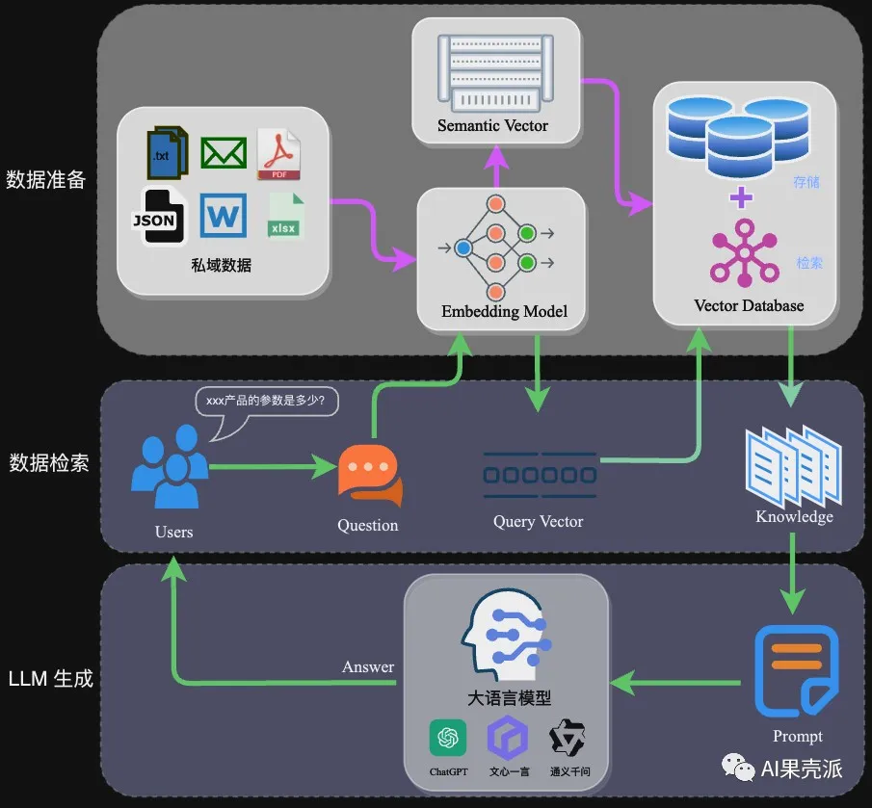
核心技术
RAG系统
MCP扩展
运行效果
RAG（Retrieval Augmented Generation，检索增强生成）是一种通过从外部知识库检索信息来增强大型语言模型 (LLM) 输出的技术。
它首先根据用户提问找到相关资料，然后将这些资料与原始问题一同提供给LLM，从而生成更准确、更可靠、且基于最新事实的回答，有效减少“幻觉”并扩展模型知识。
完整的RAG应用流程主要包含两个阶段：
数据准备阶段：数据提取——>文本分割——>向量化（embedding）——>数据入库
应用阶段：用户提问——>数据检索（召回）——>注入Prompt——>LLM生成答案
Notes:
LangChain由6个module组成，分别是Model IO、Retrieval、Chains、Memory、Agents和Callbacks。
- **Model I/O**：AI应用的核心部分，其中包括输入、Model和输出。
- **Retrieval**：“检索“——该功能与向量数据密切库相关，是在向量数据库中搜索与问题相关的文档内容。
- **Memory**：为对话形式的模型存储历史对话记录，在长对话过程中随时将这些历史对话记录重新加载，以保证对话的准确度。
- **Chains**：虽然通过Model IO、Retrieval和Memory这三大模块可以初步完成应用搭建，但是若想实现一个强大且复杂的应用，还是需要将各模块组合起来，这时就可以利用Chains将其连接起来，从而丰富功能。
- **Agents**：它可以通过用户的输入，理解用户的意图，返回一个特定的动作类型和参数，从而自主调用相关的工具来满足用户的需求，将应用更加智能化。
- **Callbacks**: 回调机制可以调用链路追踪，记录日志，帮助开发者更好的调试LLM模型。

Slide 13
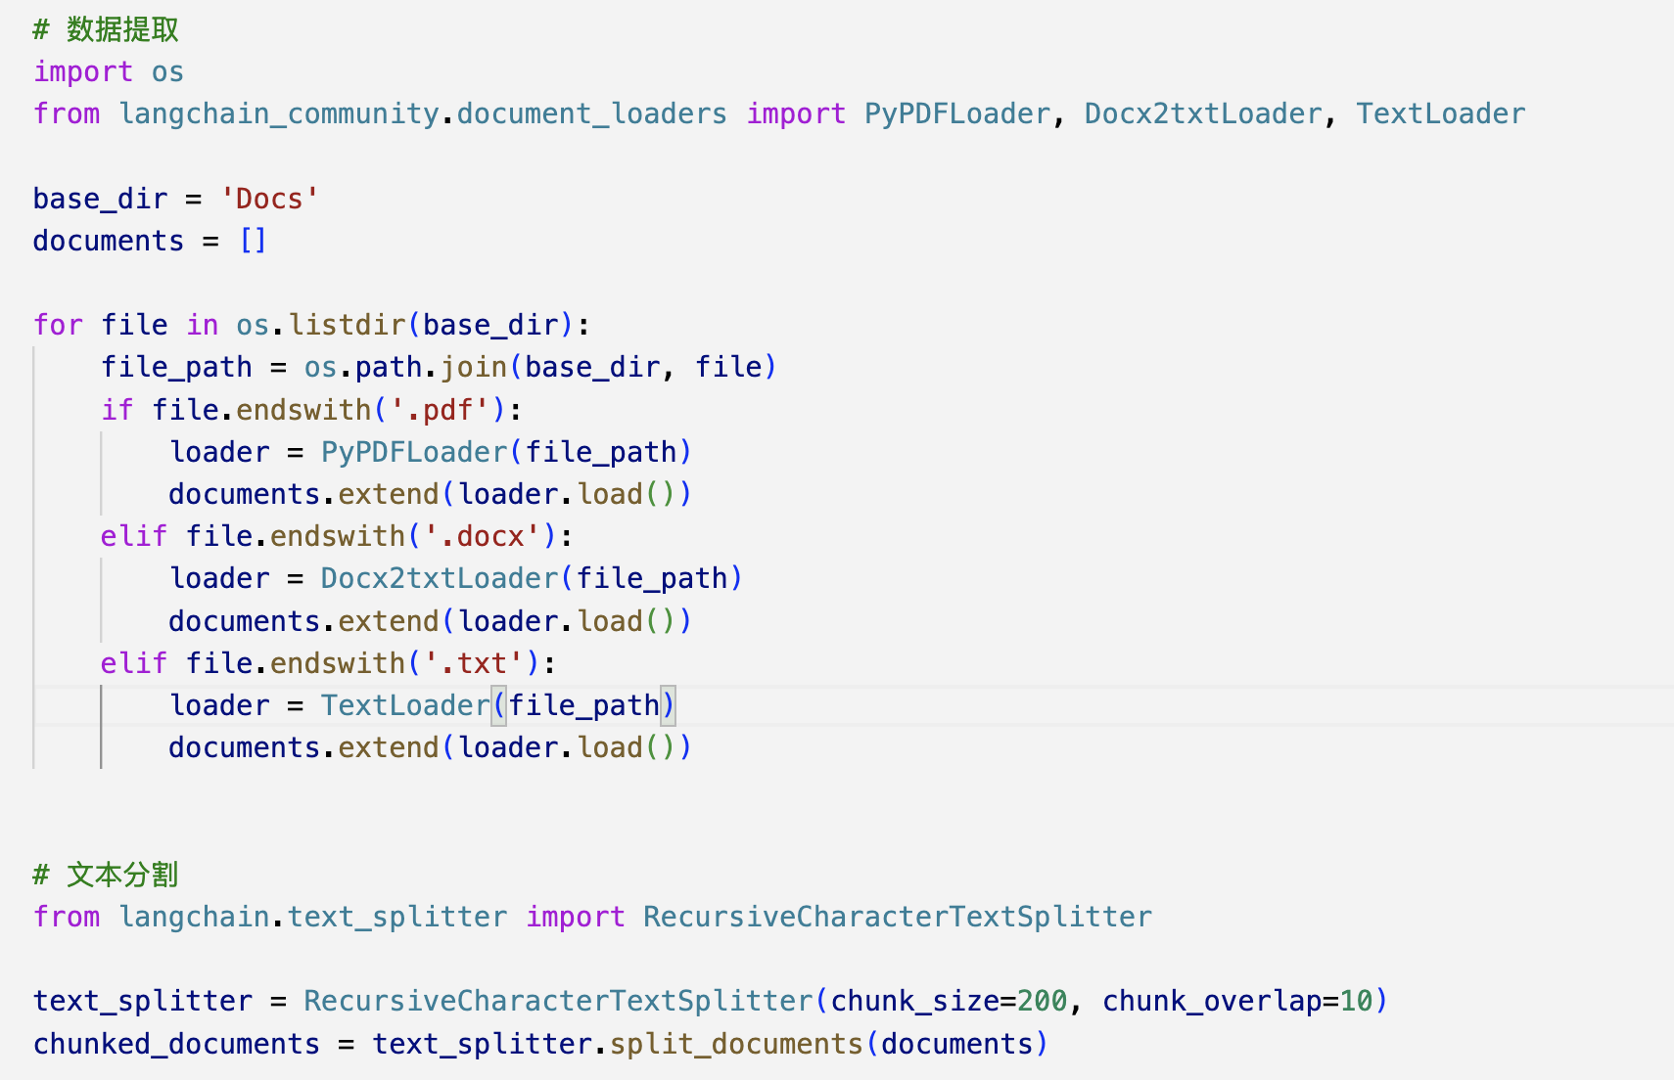
核心技术
RAG系统
MCP扩展
运行效果
数据准备阶段：数据提取——>文本分割——>向量化（embedding）——>数据入库
从原始文档中提取内容，并按语义合理地切分成可检索的小段落。
Notes:
LangChain由6个module组成，分别是Model IO、Retrieval、Chains、Memory、Agents和Callbacks。
- **Model I/O**：AI应用的核心部分，其中包括输入、Model和输出。
- **Retrieval**：“检索“——该功能与向量数据密切库相关，是在向量数据库中搜索与问题相关的文档内容。
- **Memory**：为对话形式的模型存储历史对话记录，在长对话过程中随时将这些历史对话记录重新加载，以保证对话的准确度。
- **Chains**：虽然通过Model IO、Retrieval和Memory这三大模块可以初步完成应用搭建，但是若想实现一个强大且复杂的应用，还是需要将各模块组合起来，这时就可以利用Chains将其连接起来，从而丰富功能。
- **Agents**：它可以通过用户的输入，理解用户的意图，返回一个特定的动作类型和参数，从而自主调用相关的工具来满足用户的需求，将应用更加智能化。
- **Callbacks**: 回调机制可以调用链路追踪，记录日志，帮助开发者更好的调试LLM模型。

Slide 14
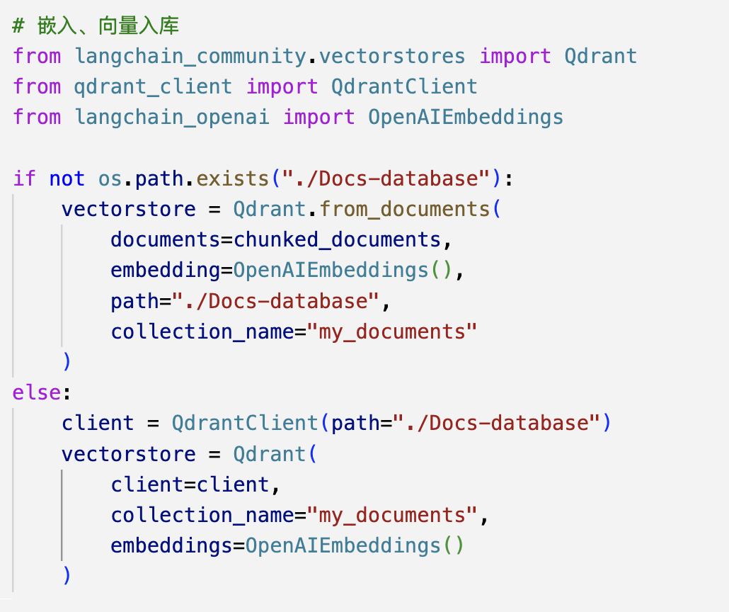
核心技术
RAG系统
MCP扩展
运行效果
数据准备阶段：数据提取——>文本分割——>向量化（embedding）——>数据入库
将分段文本转换为向量表示，并存入向量数据库以支持后续高效检索。
Notes:
LangChain由6个module组成，分别是Model IO、Retrieval、Chains、Memory、Agents和Callbacks。
- **Model I/O**：AI应用的核心部分，其中包括输入、Model和输出。
- **Retrieval**：“检索“——该功能与向量数据密切库相关，是在向量数据库中搜索与问题相关的文档内容。
- **Memory**：为对话形式的模型存储历史对话记录，在长对话过程中随时将这些历史对话记录重新加载，以保证对话的准确度。
- **Chains**：虽然通过Model IO、Retrieval和Memory这三大模块可以初步完成应用搭建，但是若想实现一个强大且复杂的应用，还是需要将各模块组合起来，这时就可以利用Chains将其连接起来，从而丰富功能。
- **Agents**：它可以通过用户的输入，理解用户的意图，返回一个特定的动作类型和参数，从而自主调用相关的工具来满足用户的需求，将应用更加智能化。
- **Callbacks**: 回调机制可以调用链路追踪，记录日志，帮助开发者更好的调试LLM模型。

Slide 15
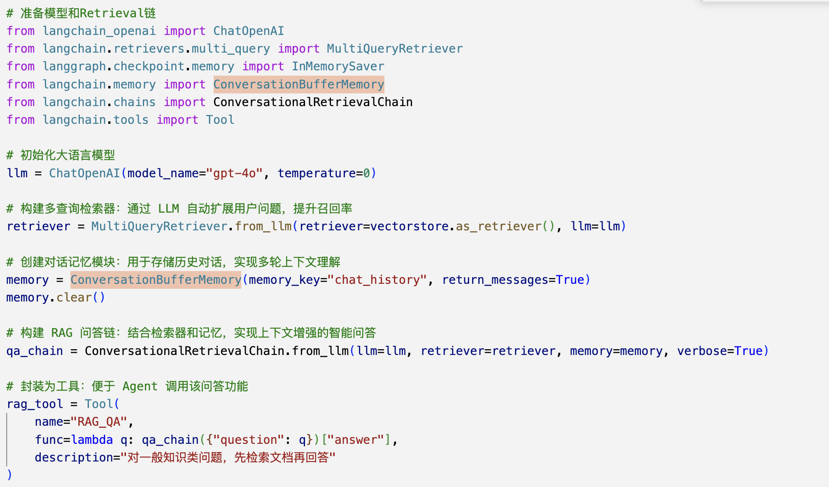
核心技术
RAG系统
MCP扩展
运行效果
应用阶段：用户提问——>数据检索（召回）——>注入Prompt——>LLM生成答案
创建rag_tool，agent可以调用该工具在向量数据库中进行检索。
Notes:
LangChain由6个module组成，分别是Model IO、Retrieval、Chains、Memory、Agents和Callbacks。
- **Model I/O**：AI应用的核心部分，其中包括输入、Model和输出。
- **Retrieval**：“检索“——该功能与向量数据密切库相关，是在向量数据库中搜索与问题相关的文档内容。
- **Memory**：为对话形式的模型存储历史对话记录，在长对话过程中随时将这些历史对话记录重新加载，以保证对话的准确度。
- **Chains**：虽然通过Model IO、Retrieval和Memory这三大模块可以初步完成应用搭建，但是若想实现一个强大且复杂的应用，还是需要将各模块组合起来，这时就可以利用Chains将其连接起来，从而丰富功能。
- **Agents**：它可以通过用户的输入，理解用户的意图，返回一个特定的动作类型和参数，从而自主调用相关的工具来满足用户的需求，将应用更加智能化。
- **Callbacks**: 回调机制可以调用链路追踪，记录日志，帮助开发者更好的调试LLM模型。

Slide 16
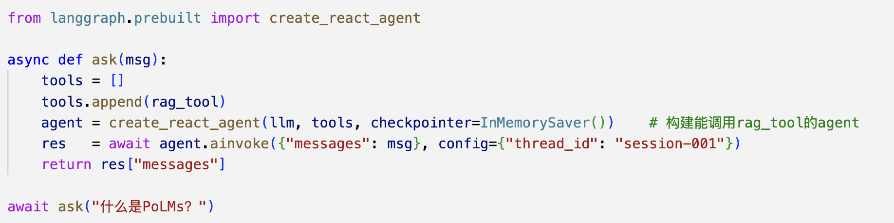
核心技术
RAG系统
MCP扩展
运行效果
应用阶段：用户提问——>数据检索（召回）——>注入Prompt——>LLM生成答案
在ask对话主函数中，构建RAG智能体以调用RAG工具。
输出结果（部分截图）中可以看到人类、智能体、工具的交互。
Notes:
LangChain由6个module组成，分别是Model IO、Retrieval、Chains、Memory、Agents和Callbacks。
- **Model I/O**：AI应用的核心部分，其中包括输入、Model和输出。
- **Retrieval**：“检索“——该功能与向量数据密切库相关，是在向量数据库中搜索与问题相关的文档内容。
- **Memory**：为对话形式的模型存储历史对话记录，在长对话过程中随时将这些历史对话记录重新加载，以保证对话的准确度。
- **Chains**：虽然通过Model IO、Retrieval和Memory这三大模块可以初步完成应用搭建，但是若想实现一个强大且复杂的应用，还是需要将各模块组合起来，这时就可以利用Chains将其连接起来，从而丰富功能。
- **Agents**：它可以通过用户的输入，理解用户的意图，返回一个特定的动作类型和参数，从而自主调用相关的工具来满足用户的需求，将应用更加智能化。
- **Callbacks**: 回调机制可以调用链路追踪，记录日志，帮助开发者更好的调试LLM模型。

Slide 17
3
MCP扩展

Slide 18
核心技术
RAG系统
MCP扩展
运行效果
RAG系统能够同时利用大语言模型本身的知识和外部知识库得出答案，但还有改进之处🤔：
1. 用户问题涉及最新事件，而大语言模型的训练语料和本地知识库并未覆盖。
2. 用户需要将在线知识（如论文、博客等）保存在本地知识库。
3. 用户需要在本地知识库中寻找对应的参考资料。
使用MCP可以方便地调用外部工具，无需手动实现适配于LangChain的Tool类。
以上这三点需求可以分别通过Tavily、Fetch、Filesystem这三个MCP模块实现。
- Tavily (网络搜索) 🌐：提供专为AI优化的网络搜索服务，高效检索并整合实时在线信息。
- Fetch (内容抓取) 📄：从指定URL（网页、PDF）精准提取核心文本内容，供AI进一步分析与处理。
- Filesystem (文件系统) 💾：实现对本地授权目录的安全访问，支持文件与目录的自动化读写及管理操作。
Notes:
LangChain由6个module组成，分别是Model IO、Retrieval、Chains、Memory、Agents和Callbacks。
- **Model I/O**：AI应用的核心部分，其中包括输入、Model和输出。
- **Retrieval**：“检索“——该功能与向量数据密切库相关，是在向量数据库中搜索与问题相关的文档内容。
- **Memory**：为对话形式的模型存储历史对话记录，在长对话过程中随时将这些历史对话记录重新加载，以保证对话的准确度。
- **Chains**：虽然通过Model IO、Retrieval和Memory这三大模块可以初步完成应用搭建，但是若想实现一个强大且复杂的应用，还是需要将各模块组合起来，这时就可以利用Chains将其连接起来，从而丰富功能。
- **Agents**：它可以通过用户的输入，理解用户的意图，返回一个特定的动作类型和参数，从而自主调用相关的工具来满足用户的需求，将应用更加智能化。
- **Callbacks**: 回调机制可以调用链路追踪，记录日志，帮助开发者更好的调试LLM模型。

Slide 19
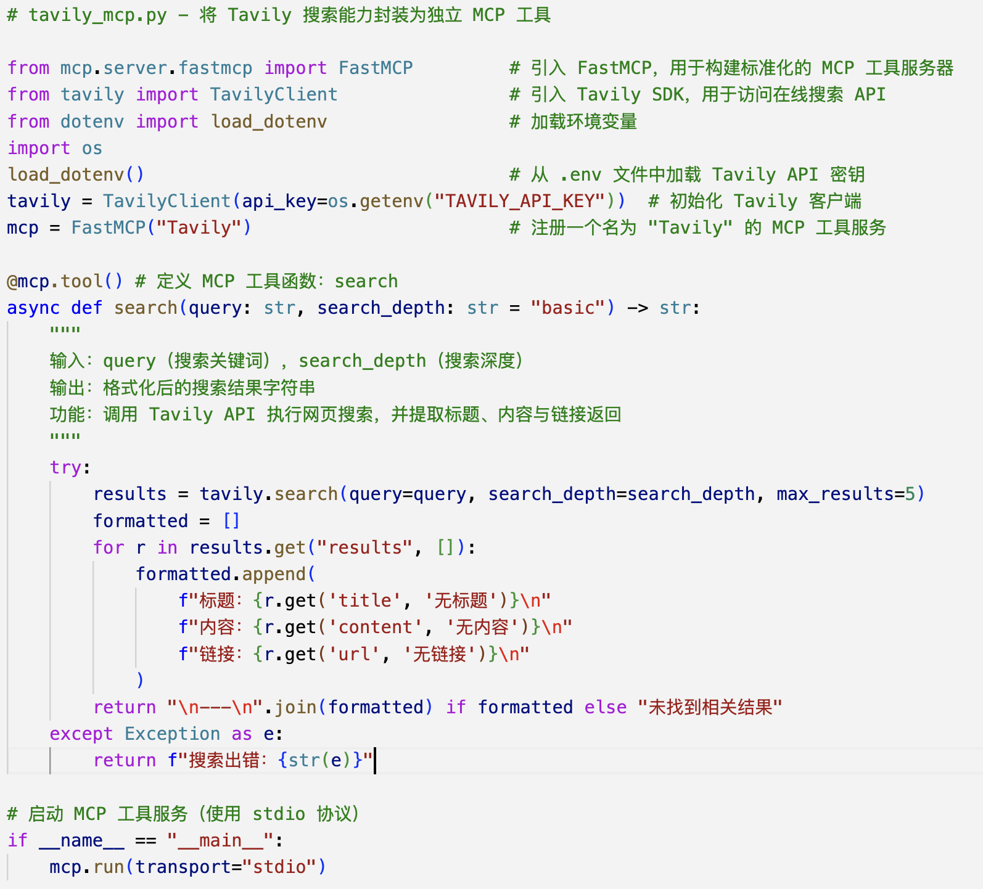
核心技术
RAG系统
MCP扩展
运行效果
通过FastMCP，我们可以自己手写函数，构建自己的MCP模块。
案例中手动构建了一个Tavily MCP模块，将Tavily搜索能力封装为独立MCP工具。
Notes:
LangChain由6个module组成，分别是Model IO、Retrieval、Chains、Memory、Agents和Callbacks。
- **Model I/O**：AI应用的核心部分，其中包括输入、Model和输出。
- **Retrieval**：“检索“——该功能与向量数据密切库相关，是在向量数据库中搜索与问题相关的文档内容。
- **Memory**：为对话形式的模型存储历史对话记录，在长对话过程中随时将这些历史对话记录重新加载，以保证对话的准确度。
- **Chains**：虽然通过Model IO、Retrieval和Memory这三大模块可以初步完成应用搭建，但是若想实现一个强大且复杂的应用，还是需要将各模块组合起来，这时就可以利用Chains将其连接起来，从而丰富功能。
- **Agents**：它可以通过用户的输入，理解用户的意图，返回一个特定的动作类型和参数，从而自主调用相关的工具来满足用户的需求，将应用更加智能化。
- **Callbacks**: 回调机制可以调用链路追踪，记录日志，帮助开发者更好的调试LLM模型。

Slide 20
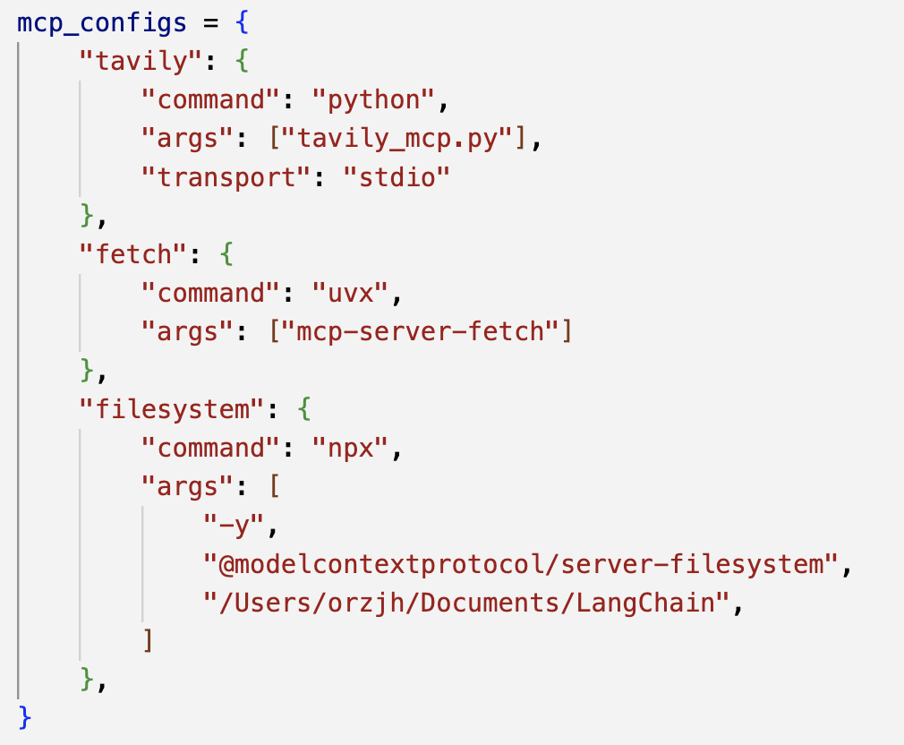
核心技术
RAG系统
MCP扩展
运行效果
调用MCP模块，首先需要对MCP进行配置。
通过https://mcp.so/、https://www.modelscope.cn/mcp等MCP广场网站，可以寻找到外部MCP模块对应的配置。
调用外部MCP模块时请根据command安装对应的软件（uvx、npx等）。
Notes:
LangChain由6个module组成，分别是Model IO、Retrieval、Chains、Memory、Agents和Callbacks。
- **Model I/O**：AI应用的核心部分，其中包括输入、Model和输出。
- **Retrieval**：“检索“——该功能与向量数据密切库相关，是在向量数据库中搜索与问题相关的文档内容。
- **Memory**：为对话形式的模型存储历史对话记录，在长对话过程中随时将这些历史对话记录重新加载，以保证对话的准确度。
- **Chains**：虽然通过Model IO、Retrieval和Memory这三大模块可以初步完成应用搭建，但是若想实现一个强大且复杂的应用，还是需要将各模块组合起来，这时就可以利用Chains将其连接起来，从而丰富功能。
- **Agents**：它可以通过用户的输入，理解用户的意图，返回一个特定的动作类型和参数，从而自主调用相关的工具来满足用户的需求，将应用更加智能化。
- **Callbacks**: 回调机制可以调用链路追踪，记录日志，帮助开发者更好的调试LLM模型。

Slide 21
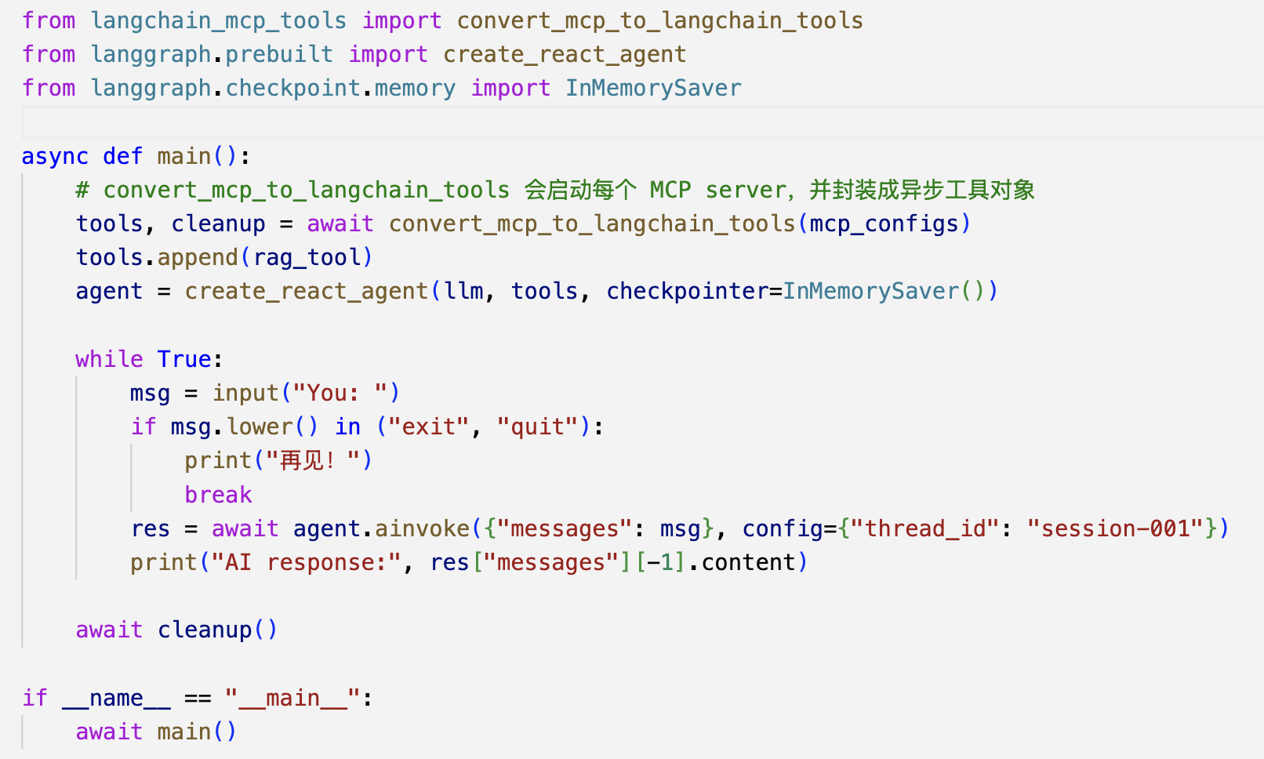
核心技术
RAG系统
MCP扩展
运行效果
在多轮对话主函数中，首先通过convert_mcp_to_langchain_tools函数获取所有MCP工具，然后构建RAG智能体以调用RAG工具。
Notes:
LangChain由6个module组成，分别是Model IO、Retrieval、Chains、Memory、Agents和Callbacks。
- **Model I/O**：AI应用的核心部分，其中包括输入、Model和输出。
- **Retrieval**：“检索“——该功能与向量数据密切库相关，是在向量数据库中搜索与问题相关的文档内容。
- **Memory**：为对话形式的模型存储历史对话记录，在长对话过程中随时将这些历史对话记录重新加载，以保证对话的准确度。
- **Chains**：虽然通过Model IO、Retrieval和Memory这三大模块可以初步完成应用搭建，但是若想实现一个强大且复杂的应用，还是需要将各模块组合起来，这时就可以利用Chains将其连接起来，从而丰富功能。
- **Agents**：它可以通过用户的输入，理解用户的意图，返回一个特定的动作类型和参数，从而自主调用相关的工具来满足用户的需求，将应用更加智能化。
- **Callbacks**: 回调机制可以调用链路追踪，记录日志，帮助开发者更好的调试LLM模型。

Slide 22
4
运行效果

Slide 23
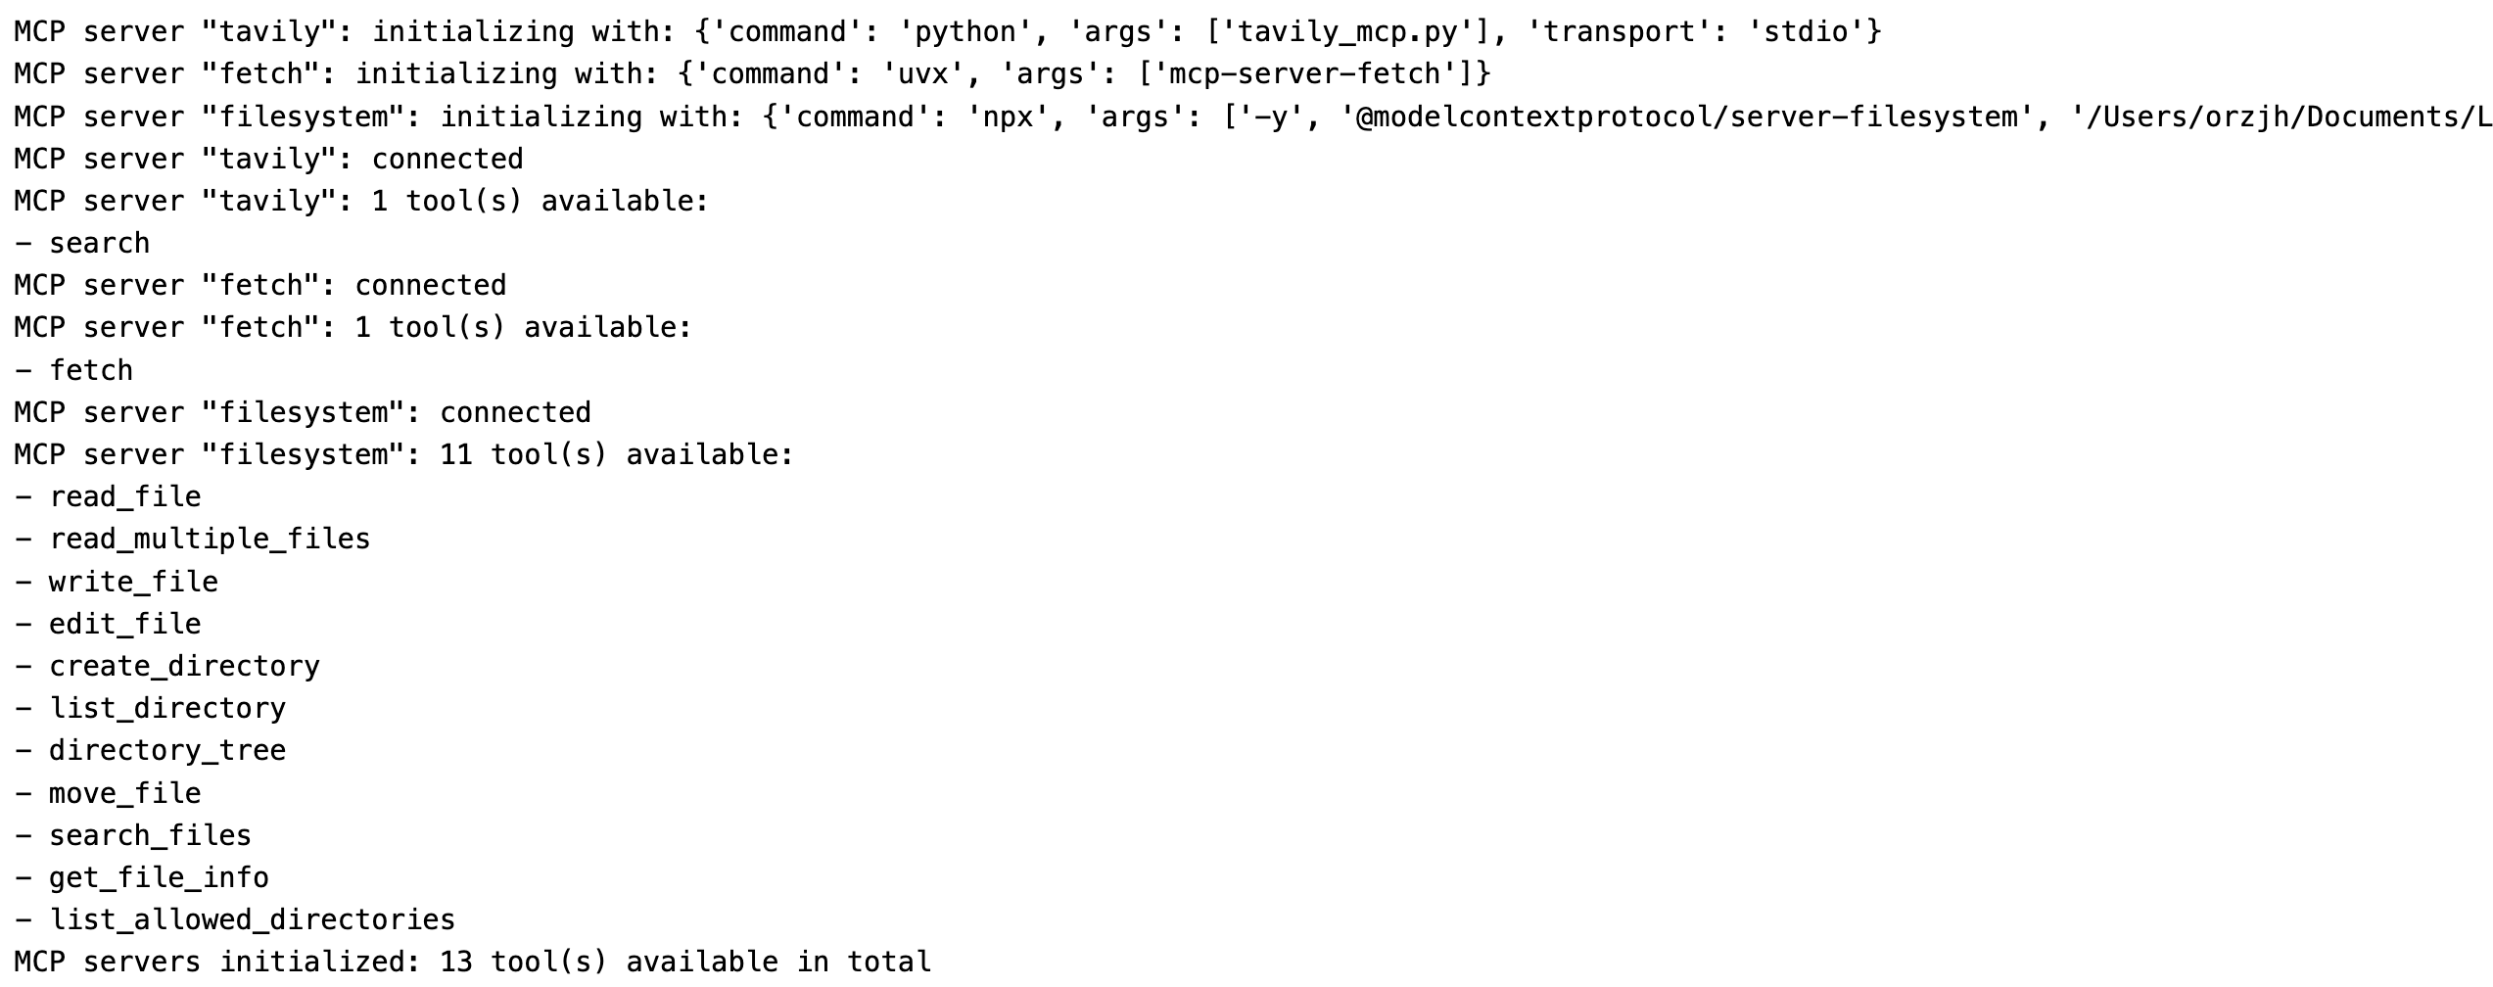
核心技术
RAG系统
MCP扩展
运行效果
运行main函数时，先初始化MCP
Notes:
LangChain由6个module组成，分别是Model IO、Retrieval、Chains、Memory、Agents和Callbacks。
- **Model I/O**：AI应用的核心部分，其中包括输入、Model和输出。
- **Retrieval**：“检索“——该功能与向量数据密切库相关，是在向量数据库中搜索与问题相关的文档内容。
- **Memory**：为对话形式的模型存储历史对话记录，在长对话过程中随时将这些历史对话记录重新加载，以保证对话的准确度。
- **Chains**：虽然通过Model IO、Retrieval和Memory这三大模块可以初步完成应用搭建，但是若想实现一个强大且复杂的应用，还是需要将各模块组合起来，这时就可以利用Chains将其连接起来，从而丰富功能。
- **Agents**：它可以通过用户的输入，理解用户的意图，返回一个特定的动作类型和参数，从而自主调用相关的工具来满足用户的需求，将应用更加智能化。
- **Callbacks**: 回调机制可以调用链路追踪，记录日志，帮助开发者更好的调试LLM模型。

Slide 24
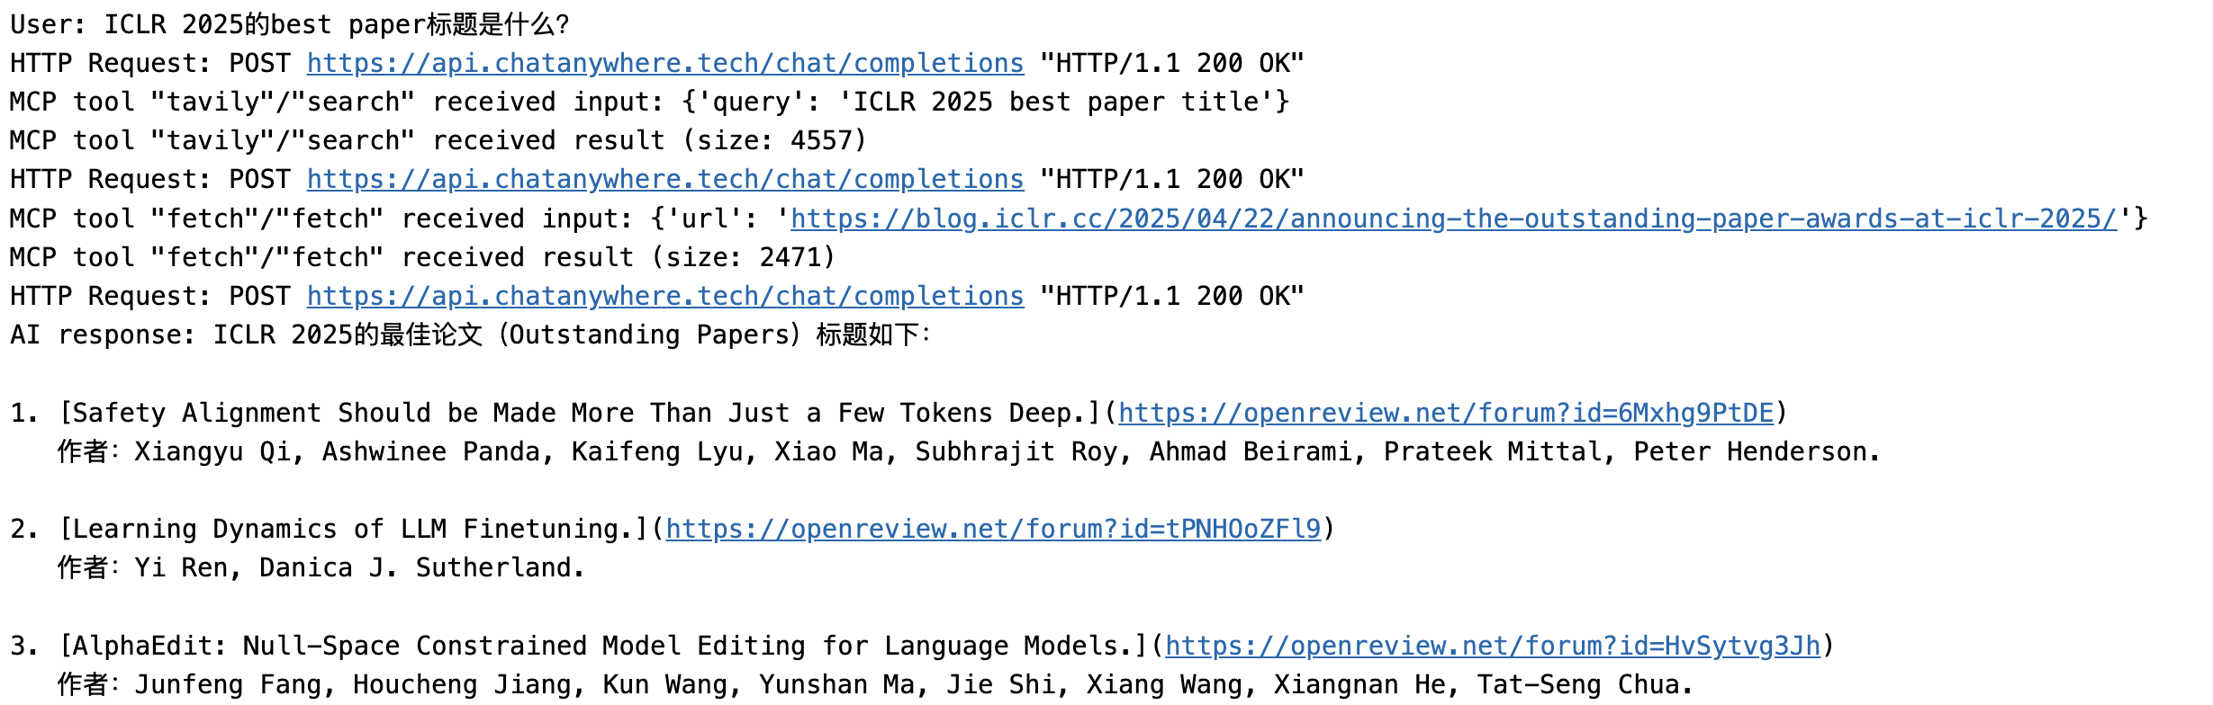
核心技术
RAG系统
MCP扩展
运行效果
测试Tavily MCP模块
Notes:
LangChain由6个module组成，分别是Model IO、Retrieval、Chains、Memory、Agents和Callbacks。
- **Model I/O**：AI应用的核心部分，其中包括输入、Model和输出。
- **Retrieval**：“检索“——该功能与向量数据密切库相关，是在向量数据库中搜索与问题相关的文档内容。
- **Memory**：为对话形式的模型存储历史对话记录，在长对话过程中随时将这些历史对话记录重新加载，以保证对话的准确度。
- **Chains**：虽然通过Model IO、Retrieval和Memory这三大模块可以初步完成应用搭建，但是若想实现一个强大且复杂的应用，还是需要将各模块组合起来，这时就可以利用Chains将其连接起来，从而丰富功能。
- **Agents**：它可以通过用户的输入，理解用户的意图，返回一个特定的动作类型和参数，从而自主调用相关的工具来满足用户的需求，将应用更加智能化。
- **Callbacks**: 回调机制可以调用链路追踪，记录日志，帮助开发者更好的调试LLM模型。

Slide 25
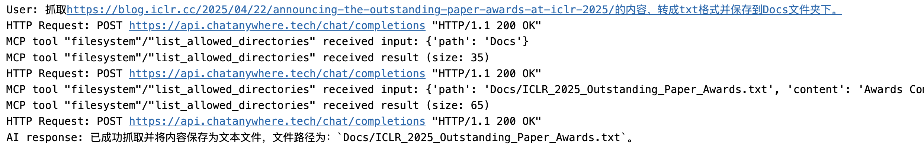
核心技术
RAG系统
MCP扩展
运行效果
测试Fetch和Filesystem MCP模块
Notes:
LangChain由6个module组成，分别是Model IO、Retrieval、Chains、Memory、Agents和Callbacks。
- **Model I/O**：AI应用的核心部分，其中包括输入、Model和输出。
- **Retrieval**：“检索“——该功能与向量数据密切库相关，是在向量数据库中搜索与问题相关的文档内容。
- **Memory**：为对话形式的模型存储历史对话记录，在长对话过程中随时将这些历史对话记录重新加载，以保证对话的准确度。
- **Chains**：虽然通过Model IO、Retrieval和Memory这三大模块可以初步完成应用搭建，但是若想实现一个强大且复杂的应用，还是需要将各模块组合起来，这时就可以利用Chains将其连接起来，从而丰富功能。
- **Agents**：它可以通过用户的输入，理解用户的意图，返回一个特定的动作类型和参数，从而自主调用相关的工具来满足用户的需求，将应用更加智能化。
- **Callbacks**: 回调机制可以调用链路追踪，记录日志，帮助开发者更好的调试LLM模型。

Slide 26
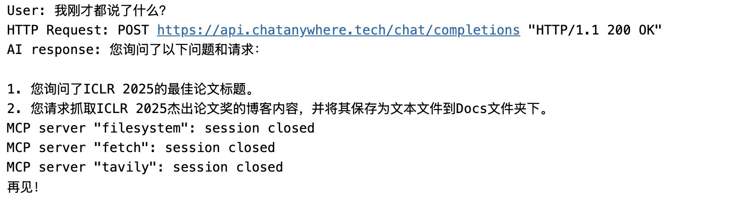
核心技术
RAG系统
MCP扩展
运行效果
测试记忆功能
Notes:
LangChain由6个module组成，分别是Model IO、Retrieval、Chains、Memory、Agents和Callbacks。
- **Model I/O**：AI应用的核心部分，其中包括输入、Model和输出。
- **Retrieval**：“检索“——该功能与向量数据密切库相关，是在向量数据库中搜索与问题相关的文档内容。
- **Memory**：为对话形式的模型存储历史对话记录，在长对话过程中随时将这些历史对话记录重新加载，以保证对话的准确度。
- **Chains**：虽然通过Model IO、Retrieval和Memory这三大模块可以初步完成应用搭建，但是若想实现一个强大且复杂的应用，还是需要将各模块组合起来，这时就可以利用Chains将其连接起来，从而丰富功能。
- **Agents**：它可以通过用户的输入，理解用户的意图，返回一个特定的动作类型和参数，从而自主调用相关的工具来满足用户的需求，将应用更加智能化。
- **Callbacks**: 回调机制可以调用链路追踪，记录日志，帮助开发者更好的调试LLM模型。

Slide 27
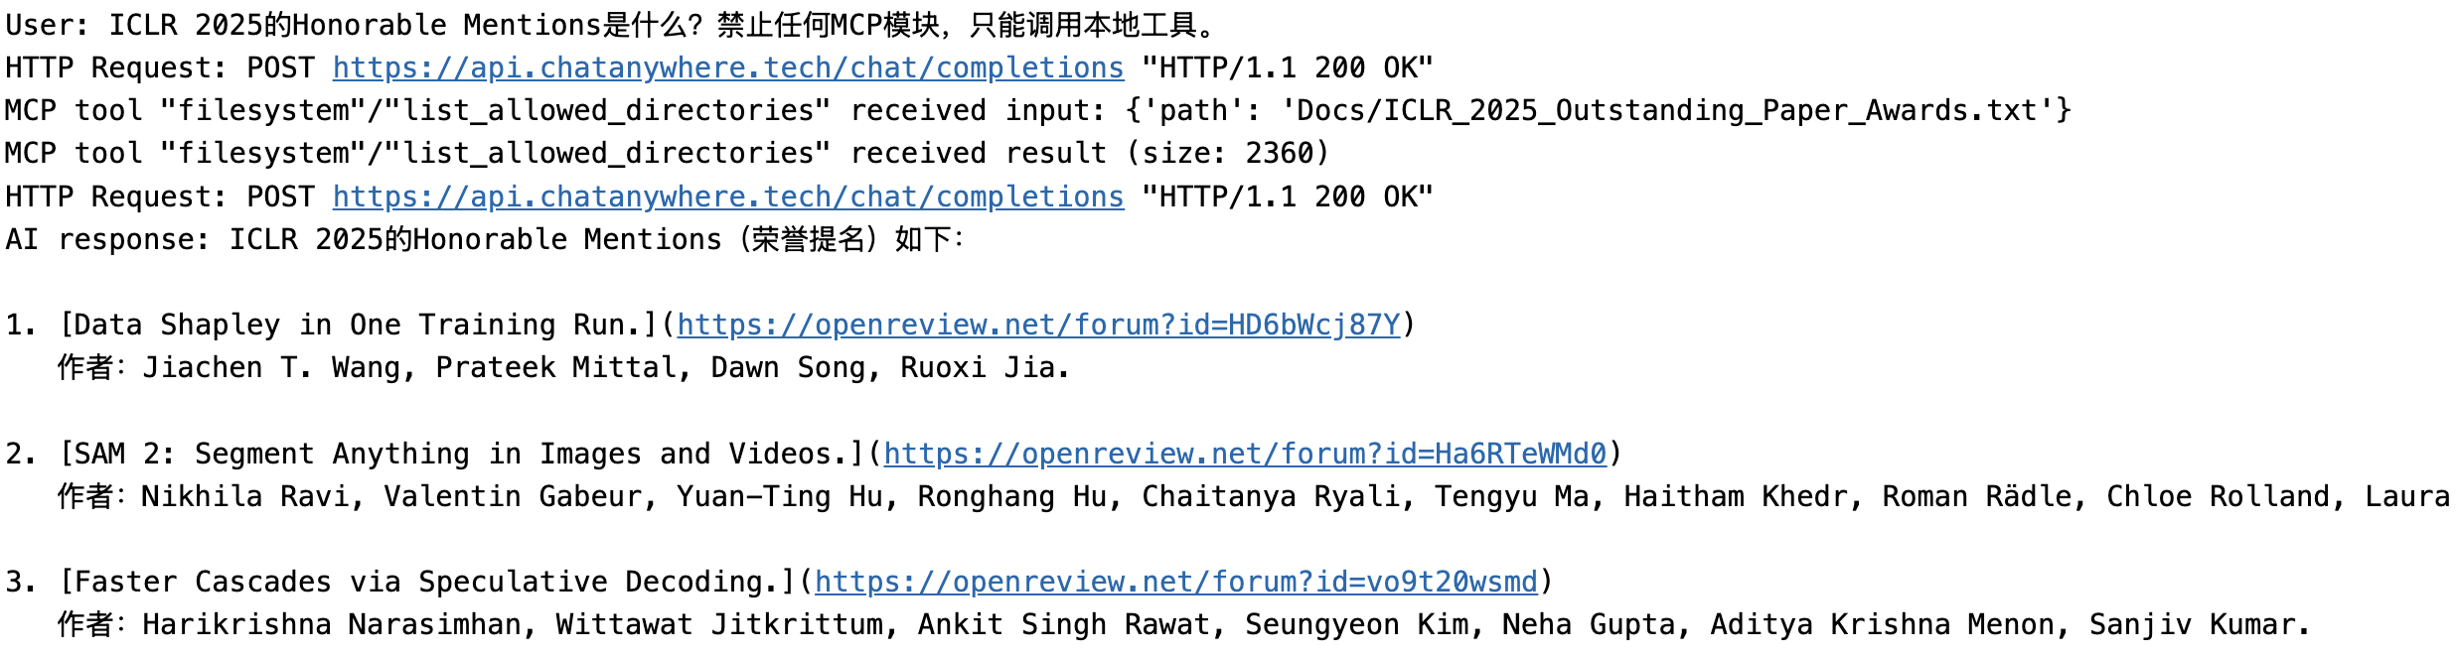
核心技术
RAG系统
MCP扩展
运行效果
测试RAG功能
Notes:
LangChain由6个module组成，分别是Model IO、Retrieval、Chains、Memory、Agents和Callbacks。
- **Model I/O**：AI应用的核心部分，其中包括输入、Model和输出。
- **Retrieval**：“检索“——该功能与向量数据密切库相关，是在向量数据库中搜索与问题相关的文档内容。
- **Memory**：为对话形式的模型存储历史对话记录，在长对话过程中随时将这些历史对话记录重新加载，以保证对话的准确度。
- **Chains**：虽然通过Model IO、Retrieval和Memory这三大模块可以初步完成应用搭建，但是若想实现一个强大且复杂的应用，还是需要将各模块组合起来，这时就可以利用Chains将其连接起来，从而丰富功能。
- **Agents**：它可以通过用户的输入，理解用户的意图，返回一个特定的动作类型和参数，从而自主调用相关的工具来满足用户的需求，将应用更加智能化。
- **Callbacks**: 回调机制可以调用链路追踪，记录日志，帮助开发者更好的调试LLM模型。

Slide 28




感谢观看
勤 学 / 修 德 / 明 辨 / 笃 实

